Slide 1


Complex Event Processing...
AperoTech Atos - 5 Juillet 2018
BAKRI Anouar Développeur TIBCO/JAVA Atos BDSS - Bezons
Notes:
CEP ---> stream analytics, analytique temps reel, fast data
le CEP est une Technologie qui s’inscrit dans le cadre de l’analytique temps réel Streaming Analytics, l’idée est de faire une analyse de la donnée a la volée
dès que l'événement se produit dans une application du SI on va recevoir une notif dans notre outil et on va décider quoi faire, cette façon faire est plus rapide que d’attendre que la donnée soit stocké en base aller la recuperer l’analyser … c’est peut etre deja trop tard ça d’une part
d’autre part certains systems produisent une quantité énorme de données je pense par exemple au capteur ou iot, les stockés en base avant de les analyser est du gachis, avec des solutions comme le cep ou l’esp on va traiter ces données des leur production et on va décider quoi faire les jeter les garder avec sans avoir a les stocker
voila en general c’est quoi le cep, maintenant en va voir en detail

Slide 2
Agenda
l’Origine
Qu’es aquo ?
Composants d’un CEP
Types de CEP
Comparatif solutions CEP
build-versus-buy decision
DEMO TIBCO BE
DEMO Apache Flink CEP
1

Slide 3
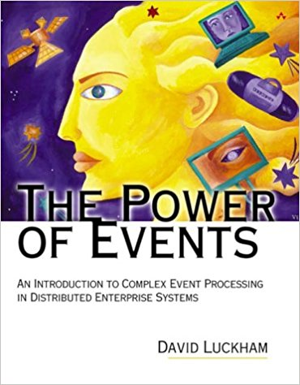
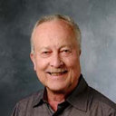
L’origine
Depuis 2008 Consortium Event Processing Technical Society www.complexevents.com
David Luckham
The power of events 2002
2
Notes:
1 - David Luckham → etudiant MIT, prof electricité stanford university
2 - première apparition en 2002 power of events 3 - groupe de personnes et organisations, sensibilisation à l’importance de l’event processing, promouvoir le sujet de normalisation et rendre l’EP discipline académique distincte.

Slide 4
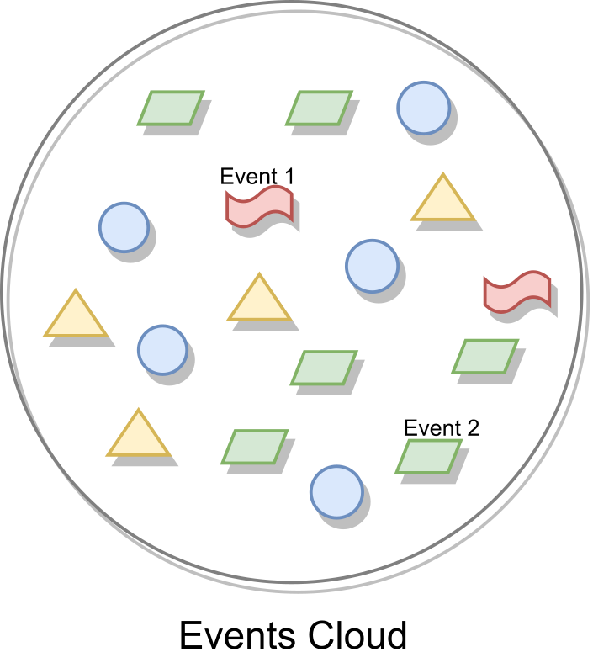
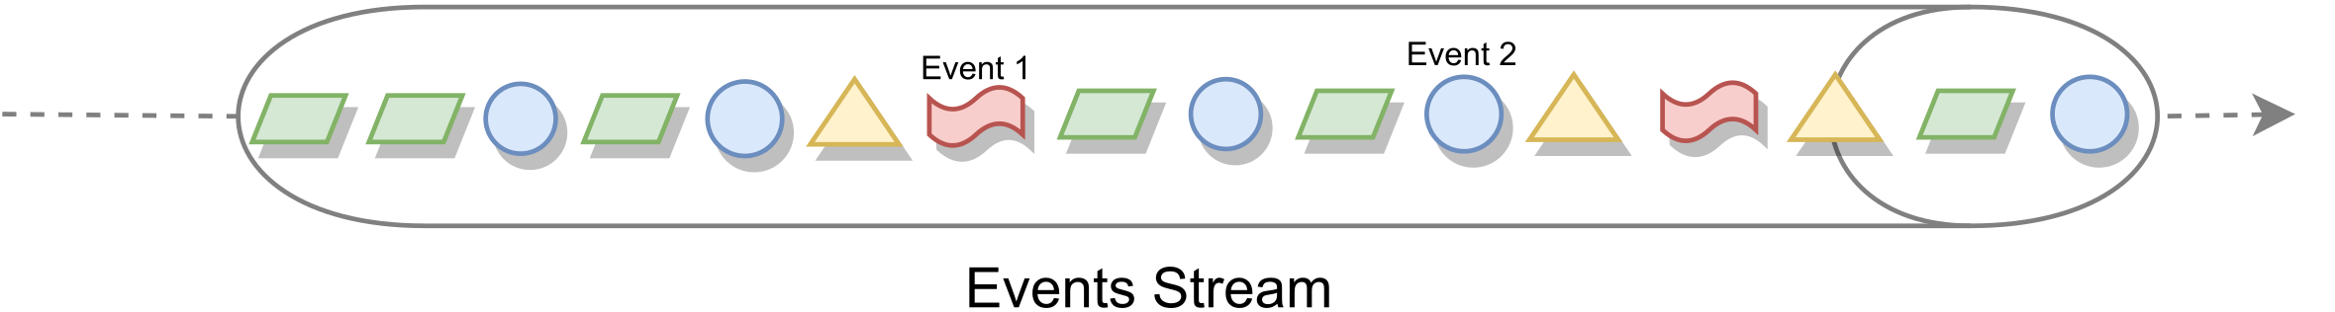
Qu’es aquo ?
Event : tout ce qui se produit, arrive ou apparaît
Objet Event(xml, objet java, struc c..), → la représentation d’un Event en informatique, immutable
Complex Event : représentation, une déduction de plusieurs autres Events.
Events Stream : flux d'événements avec ordre Events cloud : flux d’événements sans ordre
Complex Event processing : traitement sur les événements complexes : création , déduction, transformation, détection, enrichissement, destruction… Plateforme CEP
3
Notes:
event -> une voiture qui grille le feu rouge,

Slide 5
Qu’es aquo ? Exemple
Plateforme Complex Event Processing
Chambre 1 Capteur N 13099 Température :
30 °C 13 juin 2018
Possibilité de dépassement de la température Maximale dans la chambre 1 le 14 juin
Chambre 1 Capteur N 13099 Température 29°C 12 juin 2018
Météo France Vague de chaleur 38°C le 14 juin 2018
Chambre 1 Capteur N 13099 Température 27°C 11 juin 2018
Chambre 1 Capteur N 13099 Température 25°C 10 juin 2018
Events Stream
Température Maximale Chambre 1 32 °C
Storage
4

Slide 6
Composants d’un CEP
Identification, filtrage, Enrichissement
Détection de patterns, des algorithmes comme Rete, ReteOO, Phreak. Sql-Like Query
Connecteurs middlewares
Connecteurs bases de données (in-memory, disque)
5

Slide 7
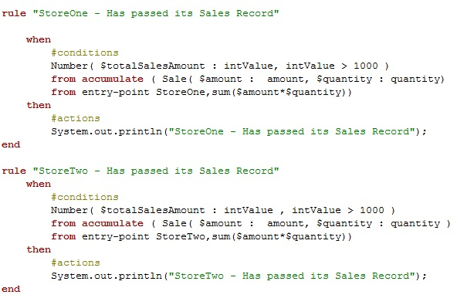
Types de CEP 1/3
CEP Orienté Règle, ECA, Inference, Production...
REDHAT Drools Fusion
6

Slide 8
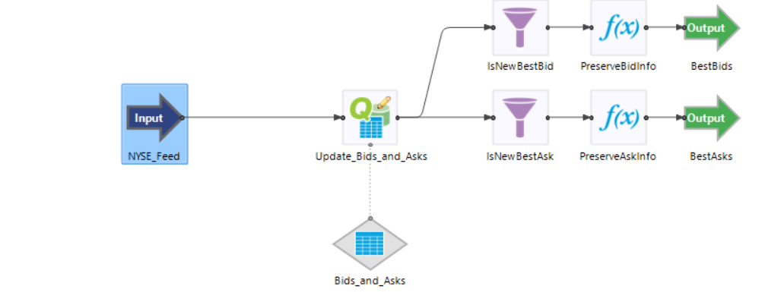
Types de CEP 2/3
CEP Orienté Etats
Tibco StreamBase
7

Slide 9
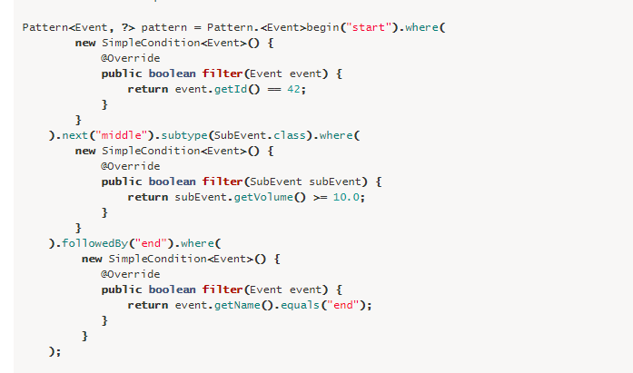
Types de CEP 3/3
CEP Orienté Query
Apache Flink CEP
8

Slide 10
Comparatif solutions CEP
Solution | Type de CEP | License | Algorithme/Designs Patterns | Notable Clients
Microsoft StreamInsight | Orienté Query | Payant | Sql Like
Oracle Stream Analytics | Orienté Etats | Payant
RedHat Drools Fusion | Orienté Règles | Gratuit/Payant | ReteOO, Phreak et autres
TIBCO BusinessEvents | Orienté règles/Query | Payant | RETE, SQL-Like | PMU, Auchan
WSO2 Complex Event Processor | Orienté Query |  | Sql Like | Uber
SoftwareAG Apama | Orienté Règles/Query | Payant/Gratuit
Apache Flink CEP | Orienté Query |  | SQL-Like | Bouygues Telecom
Tibco StreamBase | Orienté Query/Etats | Payant | SQL-Like
9
Notes:
parlé du cas uber

Slide 11
build-versus-buy decision
Réduction des coûts de développement et maintenance
Agilité business
Performance, Monitoring
Connecteurs
Combien d'événements a traités, cas fonctionnels a exécutés...
10

Slide 12
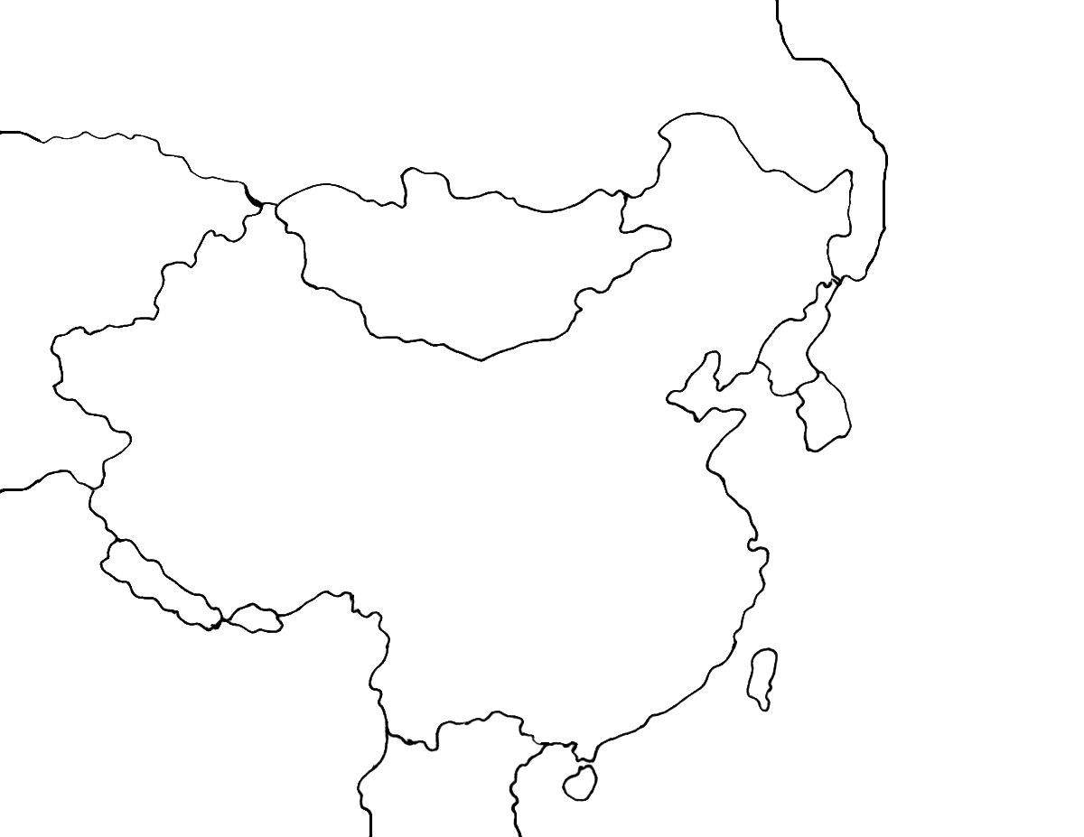
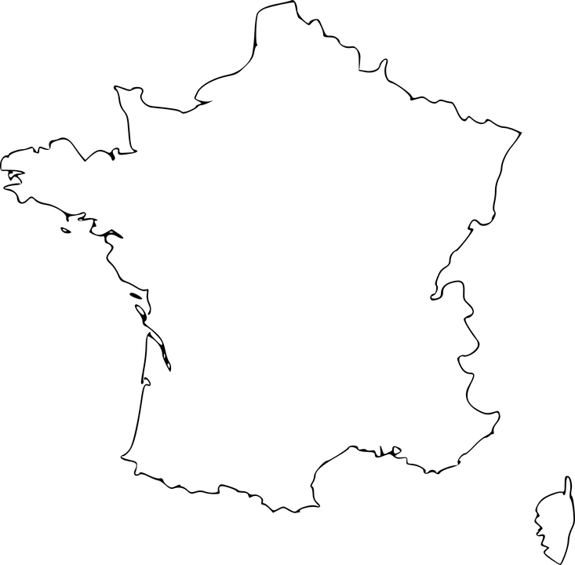




Demo : détection de fraud bancaire, l’exemple
BOB
Pirate
Distance > 100km
Event Transaction { OperationType, AccountNumber, Latitude, Longitude, Value, IsProxy }
Interval de temps court, exemple 30 min
Pas de proxy utilisé
11

Slide 13


Demo : Solution TIBCO BusinessEvents
T.CustomerTransaction
Connecteur Kafka
Détection de pattern Cycle RTC - Règles
Kafka Topic
Filtre Preprocessing
Messaging Broker
Identification
Event
Event
Event
Event
Event
Event
Event
Event
Event
12

Slide 14
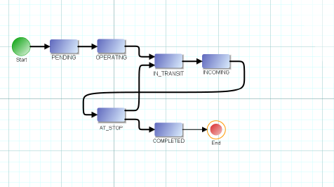
Demo : autres fonctionnalités BusinessEvents
Cache : In-memory DataGrid - Tibco Activespaces
Continuous query
Event Stream Processing
Decision table
Machine a états
13

Slide 15

Demo : Solution Apache Flink CEP
T.CustomerTransaction
Stream Definition Stream API
Connecteur Kafka
Pattern Detection PatternStream CEP Library
Kafka Topic
Messaging Broker
Identification
Pattern Definition Pattern API
14

Slide 16
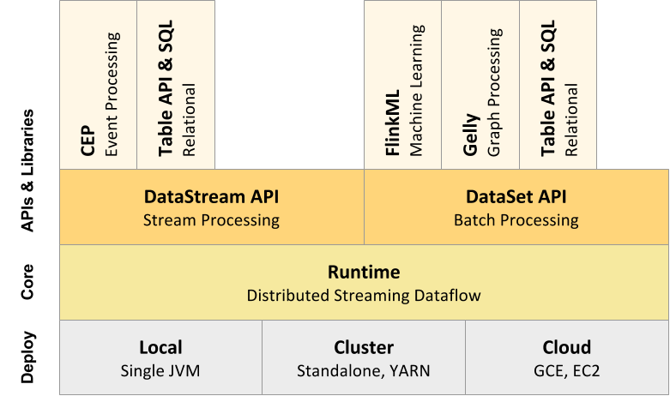
Demo : autres fonctionnalités Apache Flink CEP
Scala
15

Slide 17
Fin https://github.com/anouarattn/presentation-cep-demo Cas Uber : https://www.youtube.com/watch?v=nncxYGD6m7E&t=358s Cas Bouygues Telecoms : https://www.youtube.com/watch?v=izYsMQWeUbE

